Slide 1
ИЗРАЕЛ История Религия Технологии
22.01.2016-27.01.2016

Slide 2
Един от най-важните духовни центрове за християнството, исляма и юдаизма.
Израел е държава с богата история и култура, която всеки трябва да посети.
Независимо дали искате да се отдадете на забавления или бизнес в Тел Авив или да отидете на поклонение в Йерусалим – всичко е тук.

Slide 3
ТЕЛ АВИВ Модерното лице на Израел
Шопинг и живописен нощен живот
Булевард Rothschild
Shenkin
„White city district” (ЮНЕСКО)

Slide 4
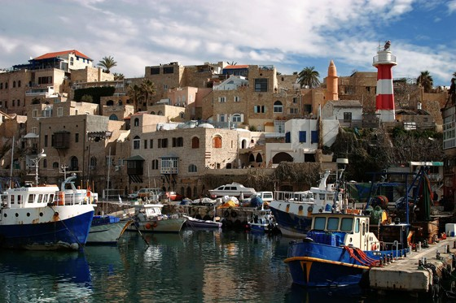
ЯФО – сред най-древните градове в Близкия изток, ЮНЕСКО

Slide 5
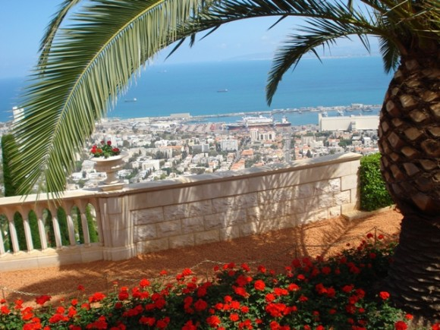
ХАЙФА Трети по големина град в Израел Пети по красота сред Средиземноморските градове

Slide 6
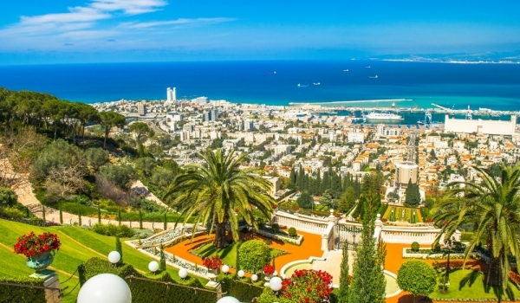
Бахайските градини – обявени за Световно културно наследство от ЮНЕСКО – редом до пирамидите в Египет и Айфеловата кула

Slide 7
Бахайският храм–
от арх. Фариборс,
който създава
„Храма на Лотоса”
в Ню Делхи, засенчил с красотата
си Тадж Махал.

Slide 8
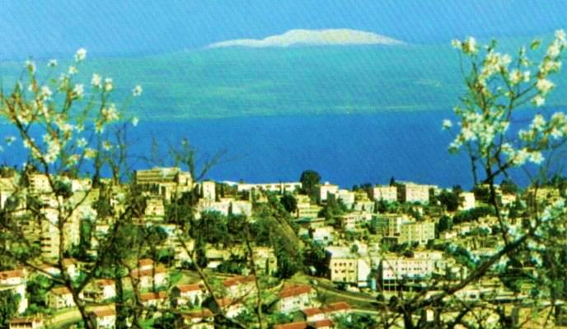
ТИБЕРИЯ (ТВЕРИЯ) – наричана още „Перлата на Галилейското езеро“

Slide 9
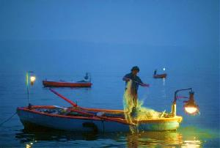
Основан през 2 век
Кръстен на император Тиберий
Сред четирите свещени градове на евреите
Известен и със своите 17 минерални извора

Slide 10
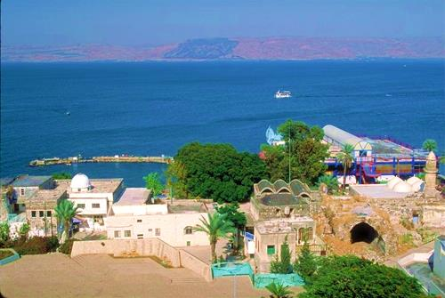
ГАЛИЛЕЙСКОТО ЕЗЕРО
Най-ниско разположеното сладководно
езеро на Земята – 210 м под морското равнище Второто най-ниско разположено езеро в света след Мъртво море

Slide 11
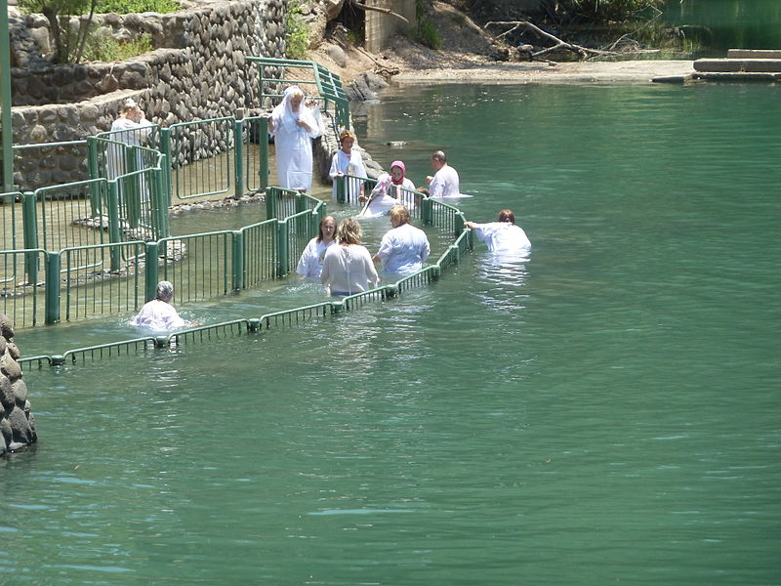
ЯРДЕНИТ Кръщението на Иисус Христос

Slide 12
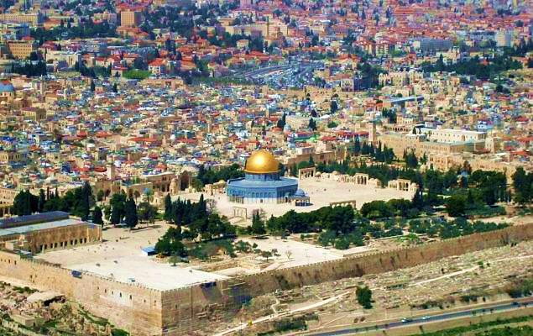
ЙЕРУСАЛИМ – СТАРИЯТ ГРАД Свещено място за вярващите християни, мюсюлмани и евреи.

Slide 13
Тук са: –Църквата на Божи гроб –Купoлът на скалата, откъдето Мохамед се възнесъл на небето –Стената на плача – единствената стена, запазена от най-свещения за евреите храм

Slide 14
– Гетсиманската градина – „Виа Долороса“ – Божи гроб

Slide 15
ВИТЛЕЕМ Площад „Мангер“

Slide 16
–Църквата „Рождество Христово“ –Мястото, където е роден Иисус Христос

Slide 17
МЪРТВО МОРЕ – Най-ниската точка на земната кaрта – 416 м. под морското равнище – Соленост от 26% до 35% –Уникалното минерално съдържание

Slide 18
МАСАДА
–Останки от древни дворци и укрепления
–Невероятна панорамна гледка над Мъртво море
–ЮНЕСКО– обект обявен за световно културно наследство

Slide 19
CYBERTECH 2016 Тел Авив –Най-значимата конференция и изложба на кибертехнологии извън Съединените щати. –Последни новости и решения, отговарящи на глобалните кибер предизвикателства –Иновативни технологии от ключово значение за борбата с кибер заплахите

Slide 20
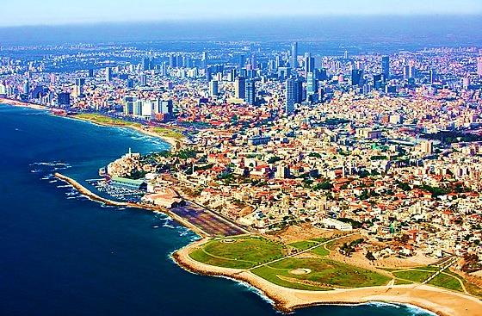
22.01.2016–27.01.2016 6 дни/ 5 нощувки Пътуване по Светите земи и посещение на най-значимото изложение за кибертехнологии извън САЩ

Slide 21
Информация и снимки: www.cybertechisrael.com www.globalen.net www.idi.bg www.nasamnatam.com whc.unesco.org

